Slide 1
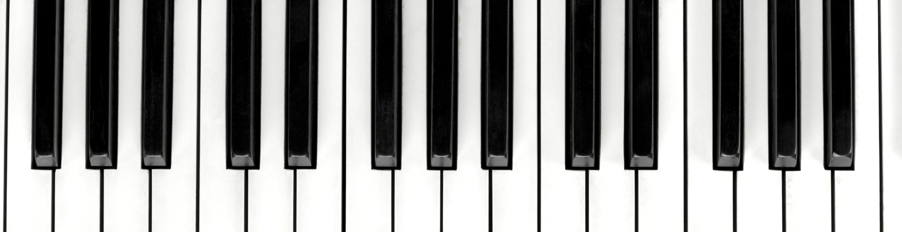
AI_Motion Piano
Play music with hand gestures
Магдалена Никифорова, 9 г клас

Slide 2
Въведение
AI_Motion Piano е приложение, чрез което може да се изпълнява музика без да има наличие на физически музикален инструмент. Исках да създам приложението поради няколко причини, но главната се крие в желанието ми всеки да може да се докосне до красотата на музиката чрез напредващите технологии на 21 век. Да дам възможност на всеки да открие дали музиката е нещо, което го влече, дали е призванието му само с помощта на изкуствен интелект и програмен код. Смятам, че би било полезно дори от другия край на света да може да ни се покаже как да изпълним произведение на Бетовен. Естествено личният ми мотив ме дърпаше най-много. Да мога да изпълнявам съответния тон и да пея паралелно, подобрявайки музикалния си слух и умения като цяло, дори вкъщи, а не само, когато съм на урок.

Slide 3
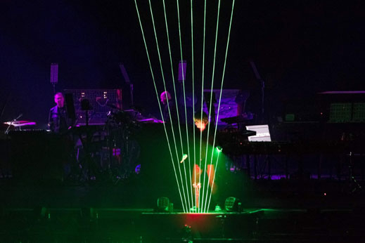
Примери и вдъхновение
Вдъхнових се от лазерната арфа на Жан Мишел Жар и реших, че искам да направя нещо подобно, но без използване на лазери, за да е повече в духа на нашия век – с изкуствен интелект.

Slide 4

Използвани технологии
Приложението е направено на Python, като за да се случи цялата магия се наложи да използвам повече библиотеки, отколкото си мислех, че ще ми трябват в началото:
Pygame – за визуализация на началната страница
Cvzone – включва opencv и numpy, отваря capture прозорец за работа с видео сигнала от webcamera-та.
Pypiano – за избиране на съответния вид пиано и възпроизвеждане на тоновете
Time – за генериране на паузи между тоновете
Mediapipe – open source платформа на Google, за прихващане на човешки движения(full body motion, hand tracking, facial expression tracking)

Slide 5
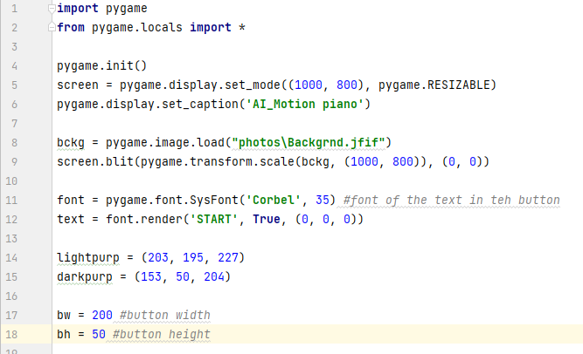
Начин на работа
1. Start window
Създавам resizeable прозорец
Създавам start бутон
Две променливи за цвят на бутона

Slide 6
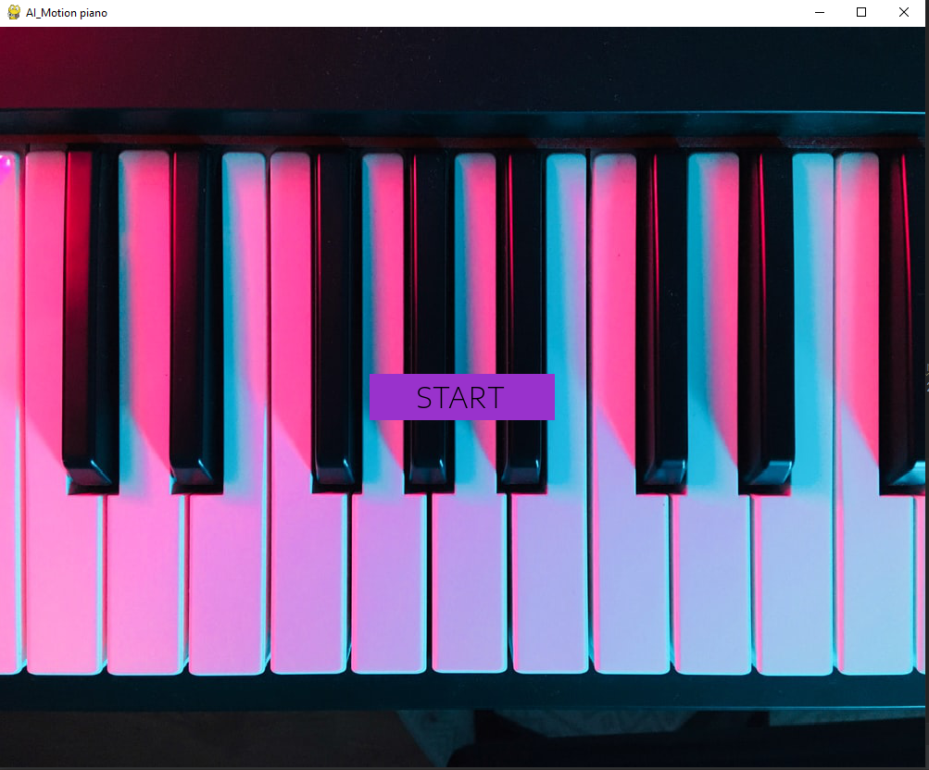

Slide 7
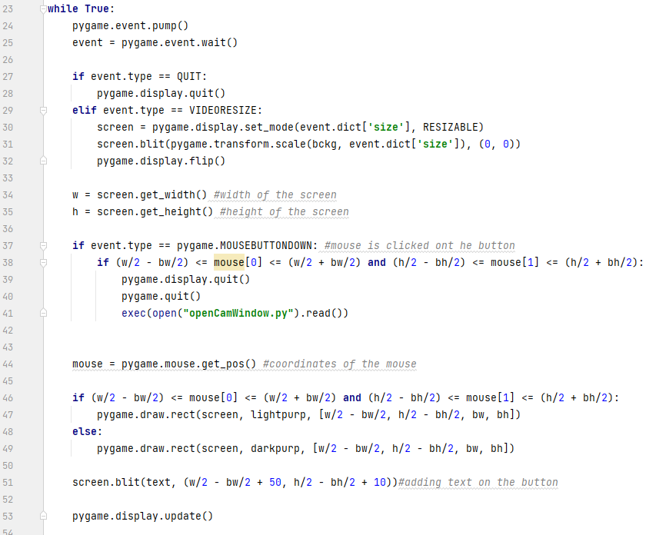
Начин на работа
1. Start window
Правим event :
- quit
- resize
start бутон
- рисува се спрямо прозореца
- клик -> камера
- мишката върху бутона -> светло лилаво, в друг случай - тъмно лилаво

Slide 8
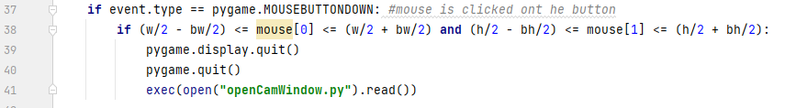
Начин на работа
2. Отваряне на Open camera window файл
В main при проверката дали мишката е върху координатите на START бутона и дали е кликната се затваря началното меню и съответно се вика отделният файл, в който се отваря камерата и пианото.

Slide 9
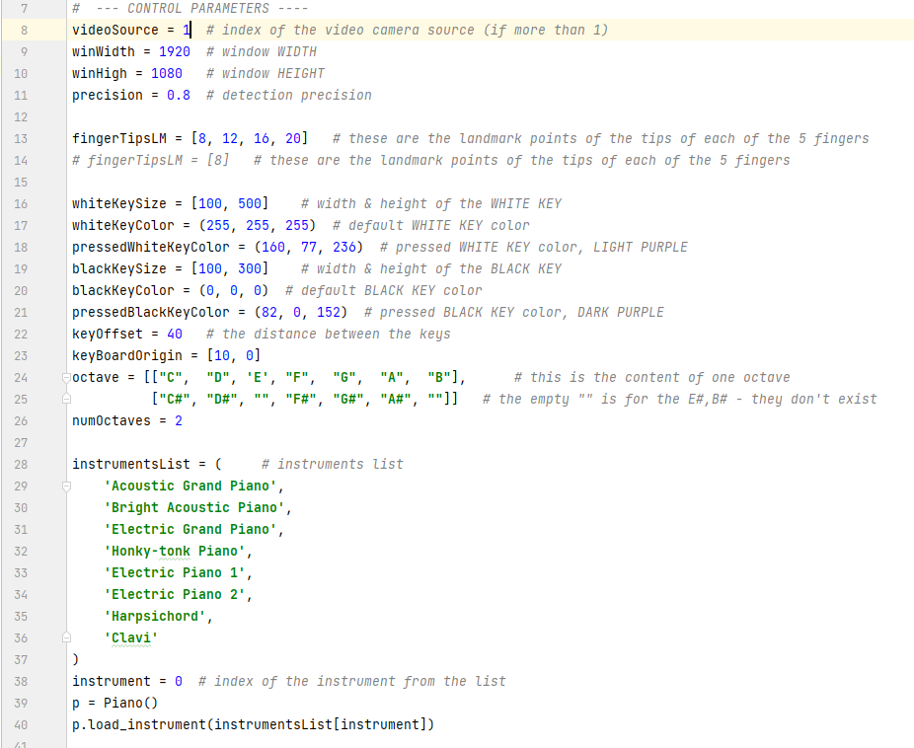
Начин на работа
3. OpenCamWindow.py
1. Инициализиране на променливи:
В началото са зададени променливи за всички параметри, размери. Зададен е и масив от масиви, включващ тоновете на белите ключове в един масив и черните в друг. Има и лист, в който са вписани възможните избори на вид пиано. В отделна променлива се записва и изборът, за да се въведе после листът от тази променлива.

Slide 10
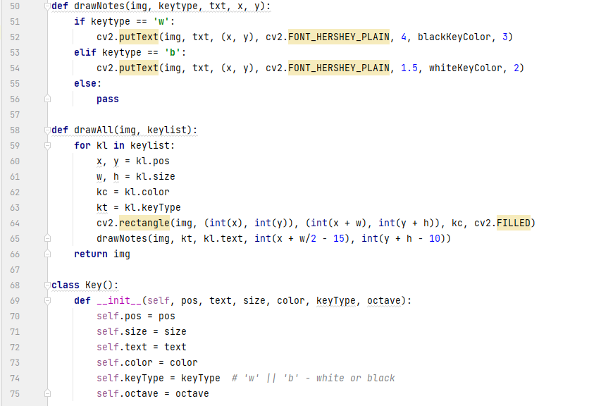
Начин на работа
3. OpenCamWindow.py
2. Изобразяване на текст върху ключовете:
- За това служи drawNotes функцията
3. Изобразяване на клавишите:
- Изпълнява се от drawAll, която рисува правоъгълник с даден размер и позиция от keyList-a
4. Ключ – обект:
- Има клас Key с параметрите на всеки клавиш, от който се създава листа keyList

Slide 11
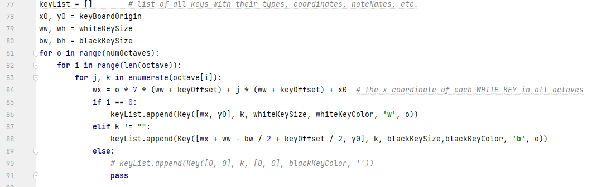
Начин на работа
3. OpenCamWindow.py
5. Създаване на keyList:
- Той съдържа в себе си инстанции на класа Кey и задава за всеки от тях нужните пропъртита чрез 3 вложени for цикъла: Първият обхожда броя на октавите, тоест колко пъти да се изобрази една октава. Вторият обхожда листа octave, който има 2 елемента – списъка на белите и списъка на черните клавиши. Всеки от елементите на тези два списъка се обхожда от третия вложен for цикъл. При него използваме enumerate, за да достъпим както индекса на елемента, така и неговата стойност.

Slide 12
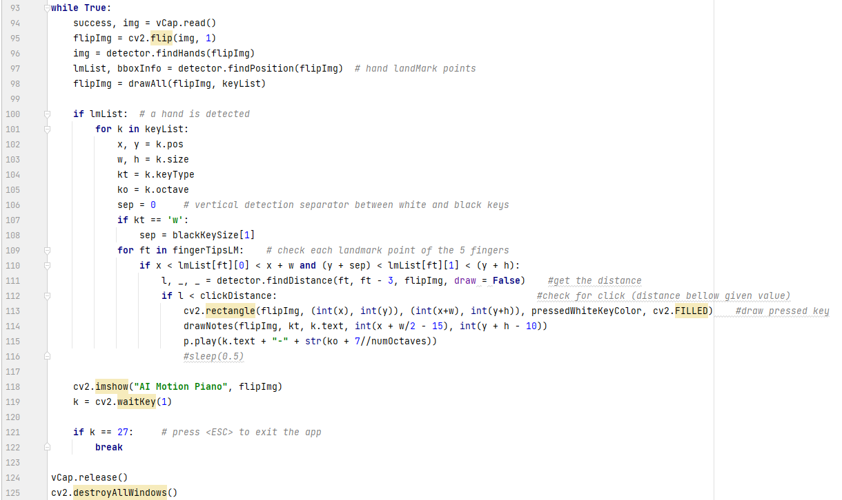
Начин на работа
3. OpenCamWindow.py
6. While True:
Проверява се дали пръст (сгънат – тоест разстоянието между връх и кокалче на пръст е по-малко от зададена стойност) е върху някой от клавишите, в такъв случай той се оцветява в различен цвят. Издава се съответният тон като функцията p.play (от pypiano библиотеката) приема съответният тон – текста върху клавиша го определя, добавя се тире и съответната октава.

Slide 13
Благодаря ви за вниманието!

